Slide 1
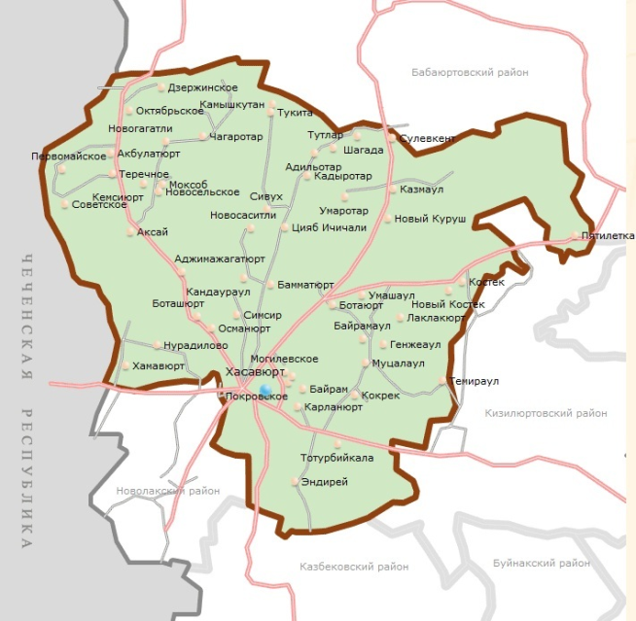
О ПРОЕКТЕ «Мой Дагестан – моя вода»
В МО «Хасавюртовский район» расположены 56 населенных пунктов с численностью населения свыше 172493 человек.
Обеспечение качественной питьевой водой населения Хасавюртовского района остается первоочередной задачей у руководства муниципалитета.

Slide 2
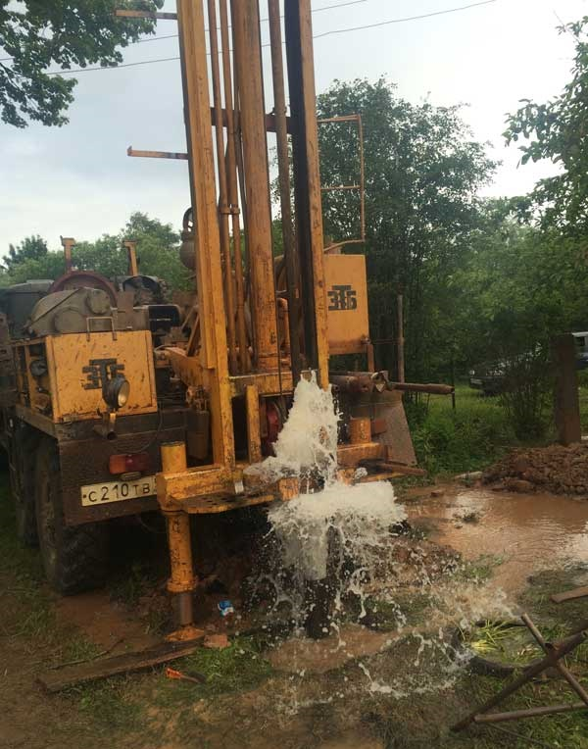
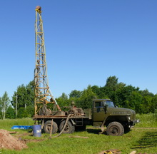
Источники питьевой воды Хасавюртовского района
Артскважины |  | Поверхностные источники | Потребность питьевой воды
116 |  | 3 | 48094,2 м³. в сутки
Дебит воды | 13086,5 м³ в сутки |  | население | КРС, МРС | соцкультбыт, объекты поселений
 |  |  | 32773 м³ в сутки | 4809 м³ в сутки | 10512,2 м³ в сутки
Общая длина водопроводных сетей
669,8км.
Дефицит воды
35007,7 м³ в сутки
Существующий дебит воды из артскважин не позволяет полностью обеспечить потребности населения в питьевой воде.

Slide 3
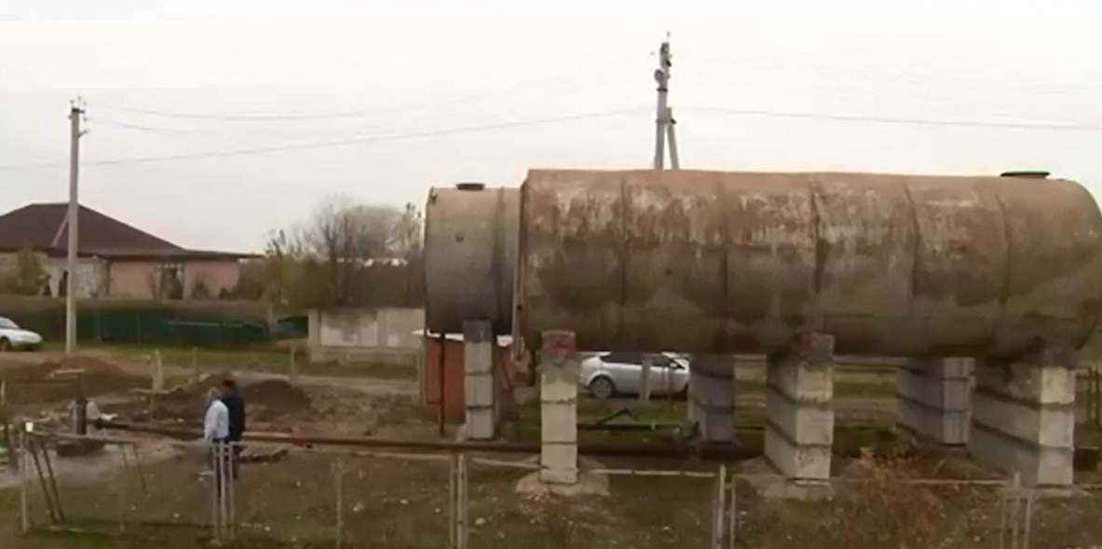
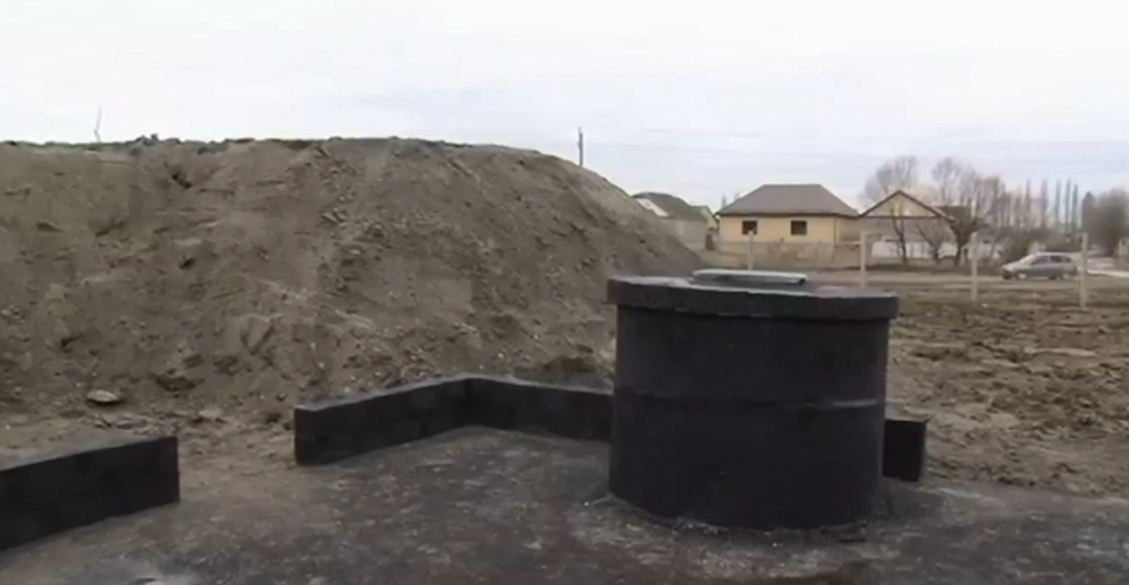
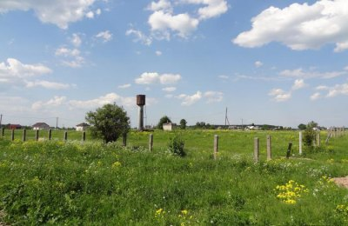
Общая протяженность водопроводных сетей 669,8 км, ежегодно проводится замена ветхих сетей более 20 км. По состоянию на 01.08.2019г. проведена замена 8 км ветхих водопроводных сетей.
Охранные зоны вокруг артскважин и по периметру водозаборных сооружений и их благоустройство постоянно находятся на контроле Глав сельских поселений и реализовываются в рамках проводимых ежегодных месячников по санитарной очистке, оцениваются муниципальной комиссией.

Slide 4
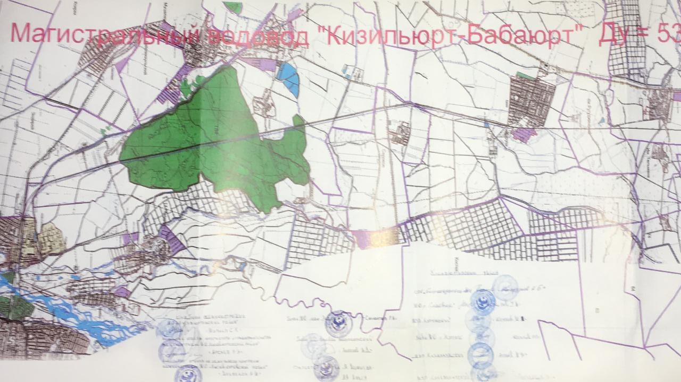
Проблемы дефицита воды в муниципальном районе можно решить путём:
подключения к водоводу «Кизилюрт-Бабаюрт» 8 населенных пунктов района – с. Муцалаул,
с. Байрамаул, с. Казмааул, с. Куруш, с. Сулевкент, с. Шагада, с. Костек, с.Новый Костек;

Slide 5
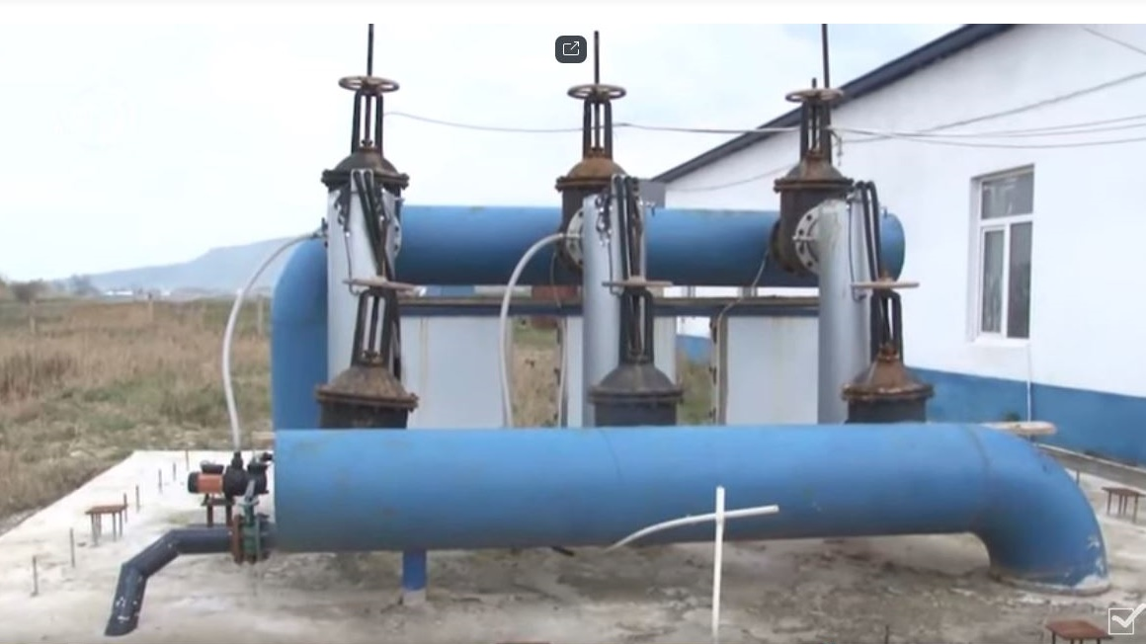
подключения к водоводу «Сулак-Хасавюрт» 5 населенных пунктов района – с. Кокрек, с. Тотурбийкала, с. Эндирей, с. Карланюрт, с. Могилевское.

Slide 6
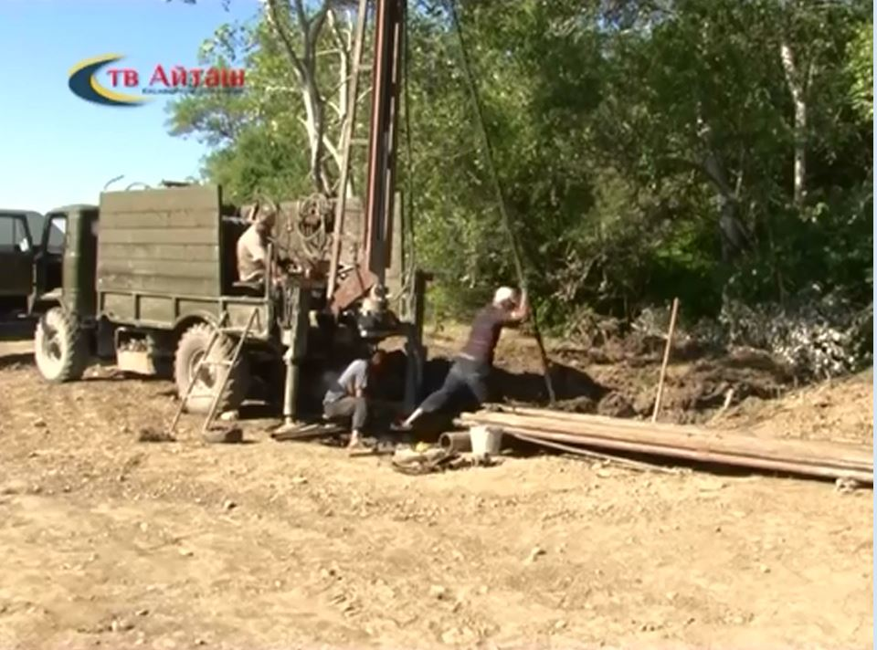
бурения артскважин в населенных пунктах района.

Slide 7
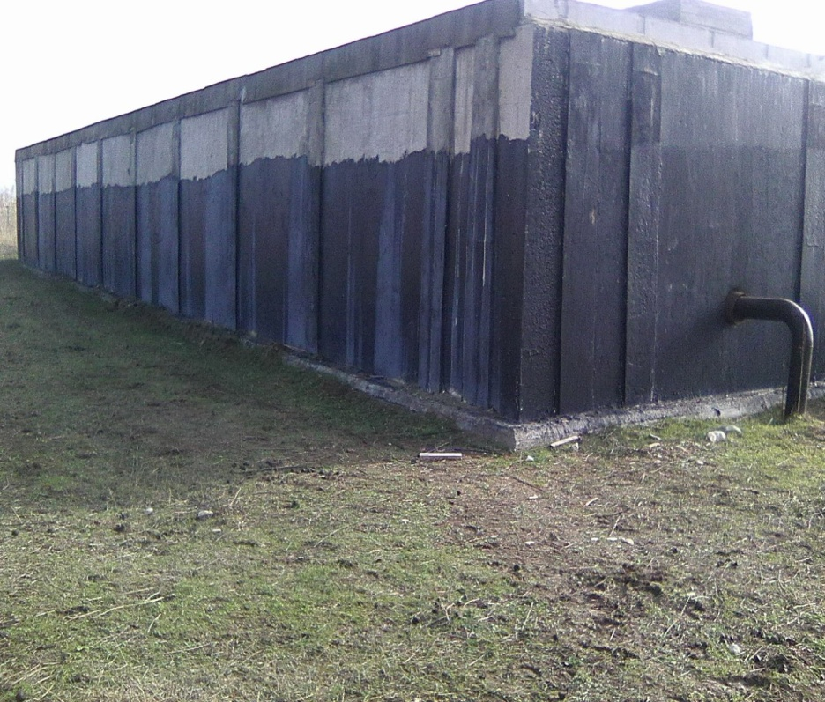
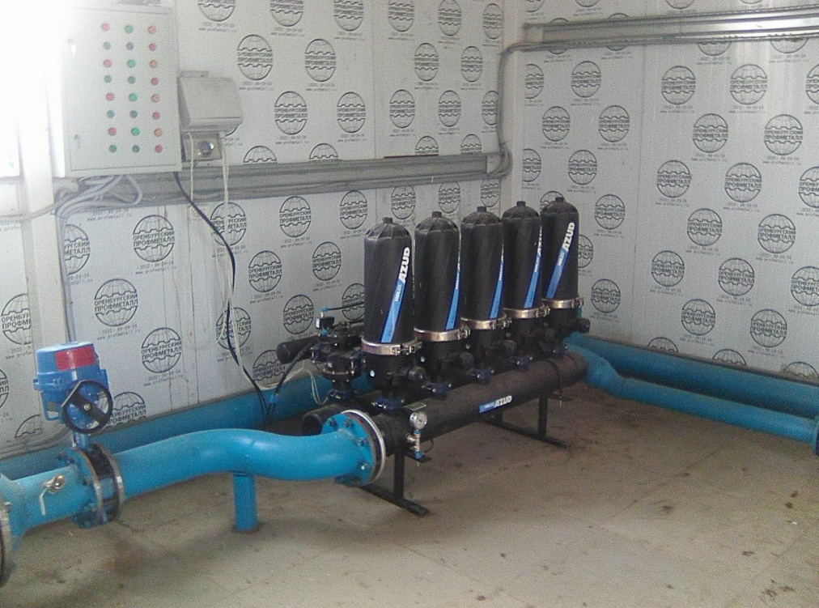
Поверхностных источников в муниципальном районе три: с. Аксай (канал Кушбар), с. Новосельское (канал Кушбар) и с. Кокрек (река Акташ).

Slide 8
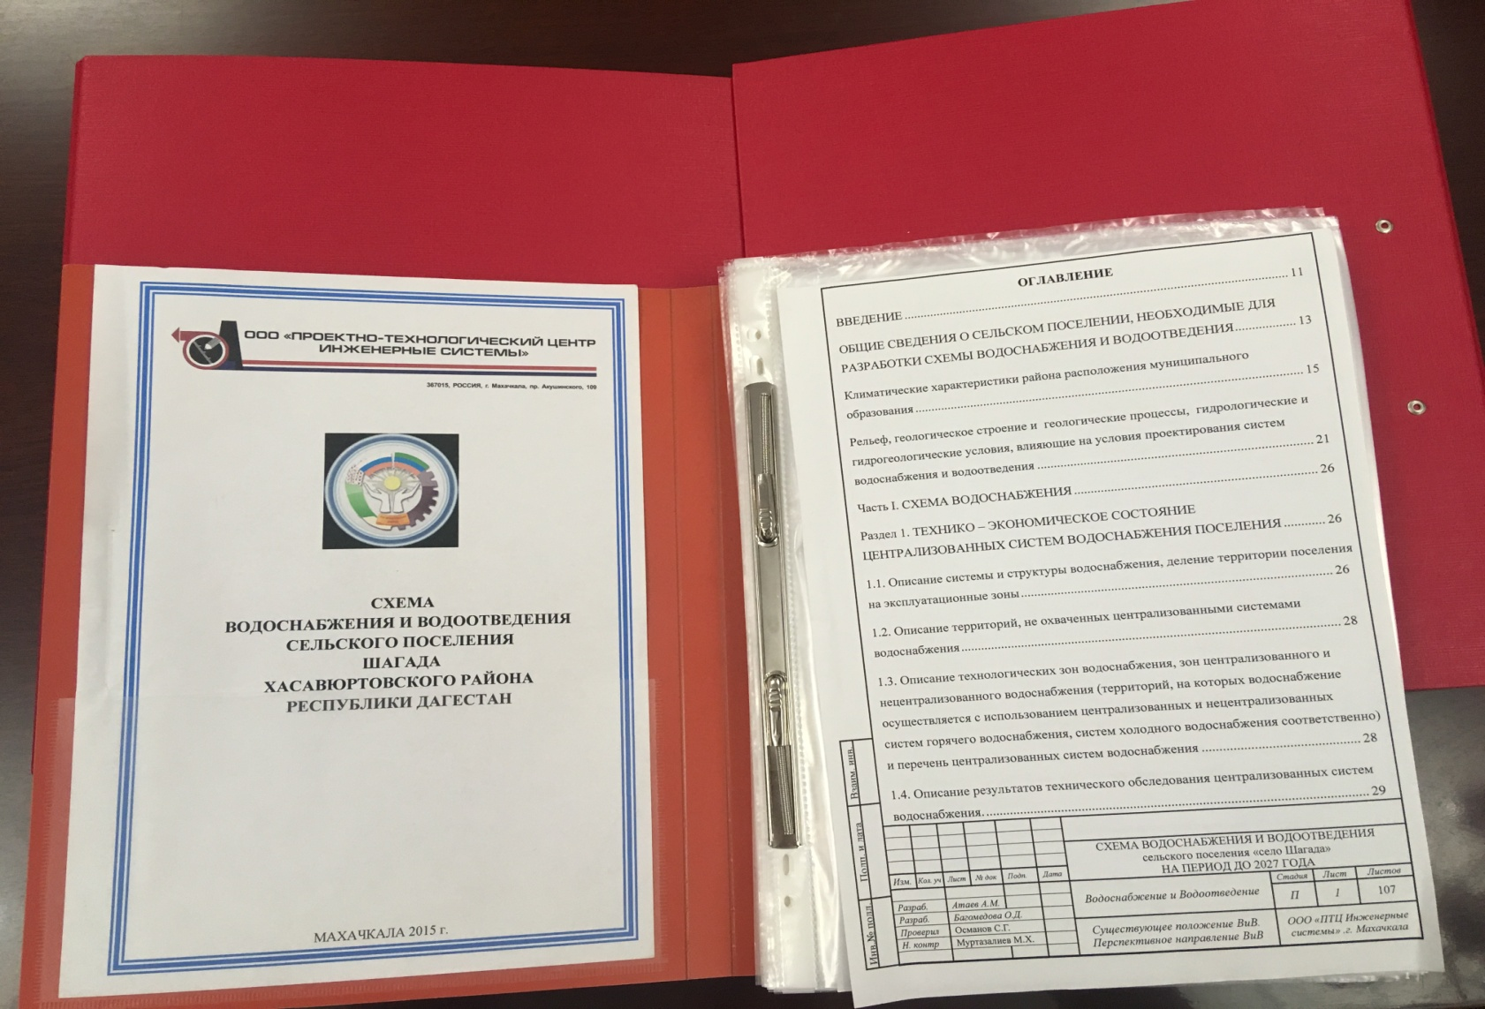
Разрабатываются ПСД по населенным пунктам для подключения к водоводам «Кизилюрт-Бабаюрт» и «Сулак-Хасавюрт».

Slide 9
В рамках реализации республиканской инвестиционной программы на 2019г. предусмотрены
№ | Разводящие сети (водоснабжение) | Артскважины | ГКУ РД «Дирекция единого государственного заказчика-застройщика»
 |  |  | финансирование | потребители | проложено сетей | сети (2019г.)
1 | с. Карланюрт |  | 40000,0 тыс. руб. с ПСД | 3601 |  | 19,216км
2 | с. Аксай |  | 5218,0 тыс. руб. | 10580 | 11820п.м. | 930 п.м.
3 |  | с. Кадыротар (1 скв.) | 12 798 тыс. руб. | 965
4 |  | с. Солнечное (2 скв.) | 20000 тыс. руб. с ПСД | 5575 |  | 300 п.м.
5 |  | с. Бамматюрт (2 скв.) | 16863,0 тыс. руб. | 5134

Slide 10
Обеспечение Расчетной потребности воды путем бурения артскважин в МО «Хасавюртовский район»
№ | Наименование сельских поселений | Численность хозяйств (дворов) | Численность населения | Существующие артскважины | дебит артскважин куб/м | Потребность воды куб/м | Необходимое количество артскважин
1. | «с. Аджимажагатюрт» | 201 | 1188 | 1 | 160,8 | 249.9 | 1
2. | «с/с. Адильотарский» | 731 | 3227 | 4 | 118 | 927.6 | 3
3. | «с. Акбулатюрт» | 219 | 944 | 1 | 43 | 324.9 | 1
4. | «с. Аксай» | 1904 | 10580 | Пов, | 407 | 2918.98 | 3
5. | «с/с. Байрамаульский» | 867 | 4346 | 10 | 751 | 1224.7 | 2
6. | «с. Бамматюрт» | 1027 | 5158 | 1 | 173 | 1408.7 | 2
7. | «с. Борагангечув» | 580 | 2011 | 2 | 165 | 531.4 | 1
8. | «с. Боташюрт» | 901 | 4306 | 1 | 210 | 1110.7 | 2
9. | «с/с. Ботаюртовский» | 1329 | 6548 | 2 | 360 | 1803.8 | 3
10. | «с. Дзержинское» | 654 | 2480 | 4 | 393 | 756.7 | 1
11. | «с/с. Казмааульский» | 429 | 2146 | 2 | 192 | 656.8 | 2
12. | «с. Кандаураул» | 420 | 2107 | 5 | 121 | 588.7 | 2
13. | «с/с. Карланюртовский» | 793 | 4279 | 1 | 432 | 1153.2 | 2
14. | «с/с. Кокрекский» | 1939 | 8728 | пов | 596 | 2385.3 | 2
15. | «с/с. Костекский» | 1373 | 6377 | 6 | 1137 | 1931.6 | 1
16. | «с. Куруш» | 1866 | 8633 | 5 | 315 | 2436.6 | 2
17. | «с/с. Могилевское» | 1767 | 7665 | 3 | 480 | 1992.8 | 2
18. | «с. Моксоб» | 251 | 730 | п | 95 | 234,2 | 1
19. | «с/с. Муцалаульский» | 2412 | 8757 | 4 | 614 | 2310.4 | 3
20. | «с. Новогагатли» | 1525 | 6125 | 2 | 480 | 1705.4 | 2
21. | «с/с. Новосельское» | 800 | 3994 | Пов+1 | 218 | 1098.4 | 3
22. | «с. Новосаситли» | 612 | 2690 | 1 | 192 | 742.8 | 2
23. | «с. Новый Костек» | 1268 | 5655 | 4 | 364 | 1569.3 | 2
24. | «с. Нурадилово» | 1322 | 4884 | 2 | 371 | 1278.3 | 2
25. | «с/с. Октябрьское» | 845 | 2600 | 2 | 294 | 794.8 | 2
26. | «с/с. Османюртовский» | 895 | 4555 | 5 | 293 | 1230.2 | 3
27. | «с. Первомайское» | 364 | 1598 | 3 | 259 | 504.2 | 1
28. | «с/с. Покровское» | 979 | 5249 | 2 | 346 | 1447.5 | 3
29. | «с. Садовое» | 316 | 1058 | 2 | 44.4 | 359.9 | 2
30. | «с. Сивух» | 715 | 4339 | 4 | 216.3 | 1383.3 | 3
31. | «с. Советское» | 483 | 1623 | 4 | 232,0 | 474.4 | 2
32. | «с. Солнечное» | 1311 | 5575 | 2 | 285 | 1450.4 | 3
33. | «с. Сулевкент» | 908 | 2542 | 3 | 132,7 | 675.5 | 2
34. | «с/с. Темираульский» | 1206 | 4715 | 3 | 774 | 1375.8 | 3
35. | «с. Теречное» | 648 | 2033 | 6 | 273 | 607.2 | 2
36. | «с. Тотурбийкала» | 798 | 3438 | 1 | 242 | 928.3 | 3
37. | «с. Тукита» | 382 | 1376 | 2 | 130 | 420.6 | 2
38. | «с. Хамавюрт» | 676 | 3498 | 2 | 200 | 959.3 | 3
39. | «с. Цияб-Ичичали» | 526 | 2573 | 4 | 124 | 741.0 | 2
40. | «с. Чагаротар» | 615 | 2286 | 1 | 200 | 688.2 | 2
41. | «с. Шагада» | 337 | 1468 | 1 | 86,3 | 464.0 | 2
42. | «с. Эндирей» | 2077 | 8349 | 2 | 567 | 2248.4 | 3
 | ИТОГО: | 39371 | 172493 | 116+Зпов, | 13086,5 | 48094,18 | 90

Slide 11
сельские поселения Хасавюртовского района, которые планируются подключить к водоводу
«КИЗИЛЮРТ-БАБАЮРТ»
№ | Наименование МО с/поселений | Численность Хозяйств (дворов) | Численность населения | Потребность воды
1. | «с/с. Байрамаульский» | 867 | 4346 | 1224.7
2. | «с/с. Ботаюртовский» | 1329 | 6548 | 1803.8
3. | «с/с. Казмааульский» | 429 | 2146 | 656.8
4. | «с/с. Костекский» | 1373 | 6377 | 1931.6
5. | «с/с. Муцалаульский» | 2412 | 8757 | 2310.4
6. | «с. Новый Костек» | 1268 | 5655 | 1569.3
7. | «с. Сулевкент» | 908 | 2542 | 675.5
8. | «с. Шагада» | 337 | 1468 | 464.0
 | Итого: | 8923 | 37839 | 10636,4

Slide 12
сельские поселения Хасавюртовского района, которые планируются подключить к водоводу
«Сулак-Хасавюрт»
№ | Наименование сельских поселений | Численность хозяйств | Численность населения | Потребность воды
1. | «с/с. Карланюртовский» | 793 | 4279 | 1153.2
2. | «с/с. Кокрекский» | 1939 | 8728 | 2385.3
3. | «с/с. Могилевское» | 1767 | 7665 | 1992.8
4. | «с. Тотурбийкала» | 798 | 3438 | 928.3
5. | «с. Эндирей» | 2077 | 8349 | 2248.4
 | Итого: | 7374 | 32459 | 8708

